Slide 1

Государственное бюджетное дошкольное образовательное учреждение детский сад №55 комбинированного вида
Колпинского района Санкт- Петербурга
Эволюция печи
Санкт – Петербург
2013

Slide 2
Методическая разработка непосредственно образовательной деятельности с детьми подготовительной группы по познавательно-речевому развитию с использованием ИКТ.
Разработала воспитатель
Терёшина Е.А.

Slide 3
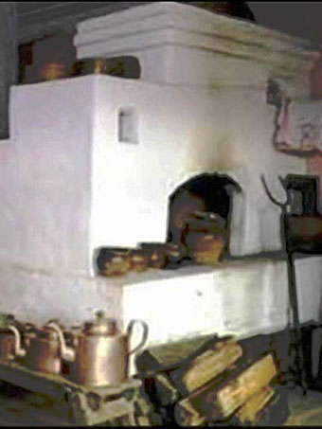
История
Русской печи

Slide 4
История Русской печи
Русская печь — печь особой конструкции, встречается чаще всего в России. Русскую печь можно по праву считать гордостью русского народа. Разогретое горнило часами хранит тепло, в нем можно томить молоко, варить рассыпчатые каши, готовить жаркое. Вкус пищи, приготовленной в русской печи, удивителен и несравним ни с чем. Русская печь топится дровами. В ней можно мыться, то есть внутрь печи свободно пролезает взрослый человек. На такой печи можно спать.

Slide 5
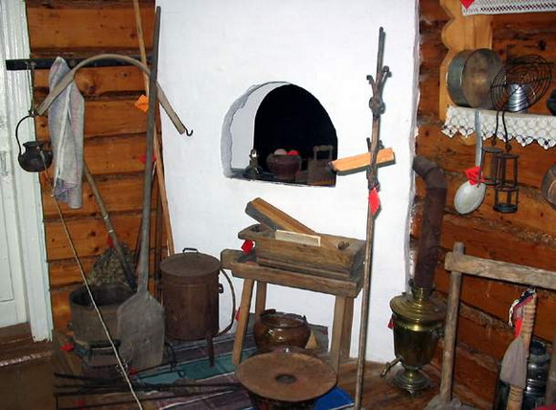
Утварь
для печи

Slide 6
Утварь для печи
Хлеб закладывают в печь и достают из нее при помощи специальной деревянной лопаты на длинном черенке. Чугунки достаются при помощи ухвата — металлической полукруглой рогатки на длинной рукоятке. Обычно русская печь находится в центре избы.

Slide 7
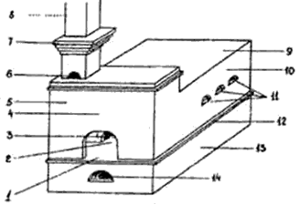
Схема печи
1 - шесток; 2 - под; 3 устье; 4 - чело; 5 - кожух (голова); 6 - вьюшка; 7 - разделка; 8 - печная труба над перекрытием; 9 - лежанка; 10 - зеркало; 11 - печувы; 12 - приступка; 13 - опечки; 14 - подпечье (кошкин лаз)

Slide 8
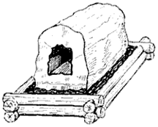
Первая Русская печь
Первые печи были глинобитными. Такие печи отапливали дома наших предков более пяти столетий.

Slide 9
Печь – лежанка

Slide 10
Печь – лежанка
Печь в избе была основным отопительным элементом, она согревала дом, отдавая хозяевам свое жаркое тепло. В печи пекли хлеб, сушили грибы и зерно и т.д. Лечить разную простудную хворь и то было делом печи Больного на специальном лежаке, грубо говоря, заталкивали в широко раскрытый зев печи, для того, чтобы тот хорошенечко пропотел. Снаружи печь обрызгивали водой или квасом, и густой «хлебный» пар был своего рода ингаляцией и благотворно влиял на больного. В печи с тебя сходило семь потов, ты дышал паром, и наступало выздоровление

Slide 11
Печь с камином

Slide 12
Печь с камином
Сейчас в загородных домах стали появляться оригинальные печи: чугунные антикварные , стилизованные, или русские печи. Любители русских традиций обязательно ставят в своем доме печь. В настоящее время появляется большое количество печей промышленного производства. Широкое распространение получают каминные печи, сочетающие в себе печь и камин. Продолжается совершенствование кирпичных печей

Slide 13
Современная
печь

Slide 14
Современная печь
В современных деревнях печи облицовывают керамической плиткой, так как керамика дольше сохраняет тепло и не требует частого обновления.

Slide 15
Современный
очаг

Slide 16
Современный очаг
Современные печи изготавливают из керамического и огнеупорного кирпича и облицовывают декоративными теплостойкими материалами.

Slide 17
Спасибо за внимание!

